Slide 1


Guia do Usuário
Integração PJe e Consumidor.gov.br
Notes:
1

Slide 2


Plataforma de Estado de autocomposição
entre consumidores e fornecedores pela internet

Slide 3
O Serviço
O Consumidor.gov.br é um serviço público e gratuito que:
Permite a interlocução direta entre consumidores e empresas para solução alternativa de problemas de consumo;
Fornece ao Estado informações essenciais à elaboração e implementação de políticas públicas de defesa dos consumidores; e
Incentiva a competitividade no mercado pela melhoria da qualidade e do atendimento ao consumidor.

Slide 4


NÚMEROS
da
Plataforma
Já foram finalizadas
Recebidas pelas
2.144.980
579
RECLAMAÇÕES
EMPRESAS
CREDENCIADAS
*De jun/14 a 31/08/19
XX.XX.2015 a 18.10.2015

Slide 5


Números 2019
em
81%
99%
{
RECLAMAÇÕES RESPONDIDAS
6,6
dias
SOLUÇÃO
PRAZO MÉDIO DE RESPOSTAS
3,3
Já foram finalizadas
489 mil
RECLAMAÇÕES
NOTA MÉDIA DO CONSUMIDOR
*De janeiro a agosto de 2019

Slide 6
Por que integrar com o PJE?
Mais rapidez na solução da questão – prazo médio de 7 dias;
Desburocratização;
Redução de custos;
Diminuição de atos processuais;
Empoderamento do cidadão;
Maior comprometimento das empresas na solução de conflitos com clientes;
Mudança da cultura na forma de solução dos conflitos de consumo .
6

Slide 7
Integração
A integração PJE e consumidor.gov não resultará em atividades adicionais às reduções a termo.
Todas as informações inseridas nas telas do consumidor.gov, dentro da integração, serão aproveitadas pelo PJE.
A aceitação da tentativa de negociação via consumidor.gov junto ao PJE não implica atraso à audiência nem a qualquer outro ato processual.
7

Slide 8
Atenção!
Neste momento, somente é possível buscar empresas do segmento de Bancos, Financeiras e Administradoras de Cartão.
É possível buscar a empresa pelo nome completo ou fracionado.
8

Slide 9
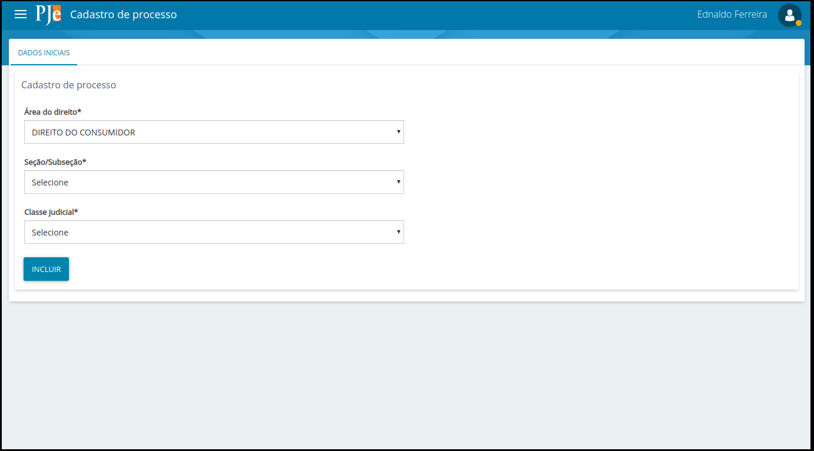
Selecione a Área do Direito “Direito do Consumidor. Em seguida, selecione a Seção ou Subseção e a Classe Judicial e clique em “Incluir”.
Notes:
9

Slide 10
Atenção!
Antes de oferecer a possibilidade de negociação via consumidor.gov, verifique se a empresa está cadastrada no campo “nome da empresa”.
Caso a parte informe que possui reclamacao em andamento no Consumidor.gov.br, sobre a mesma questao e com a mesma empresa, e possível regata-la e aproveitar as suas informacoes durante a atermacao.
10

Slide 11
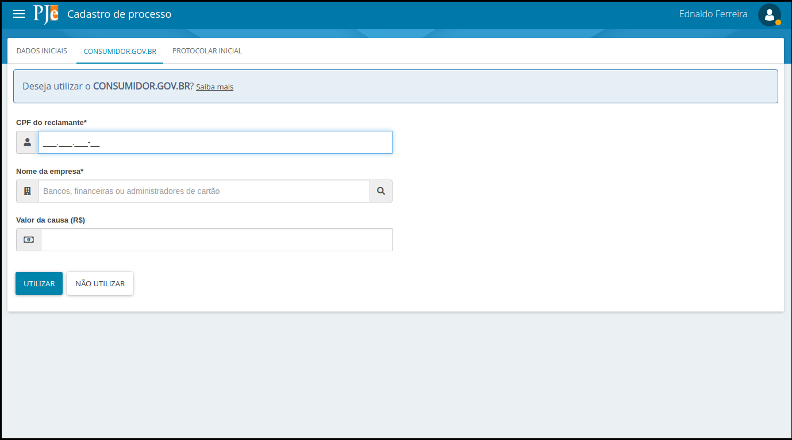
Caso deseje utilizar o Consumidor.gov.br, digite o número de CPF do reclamante, busque e selecione o nome da empresa reclamada e inclua o valor da causa. Em seguida, clique em “Utilizar”
Notes:
11

Slide 12
Caso não queira optar pelo Consumidor.gov.br ou caso não encontre a empresa reclamada no campo de busca, clique no botão “Não Utilizar” e você será redirecionado para o fluxo convencional de utilização do PJe.
Notes:
12

Slide 13
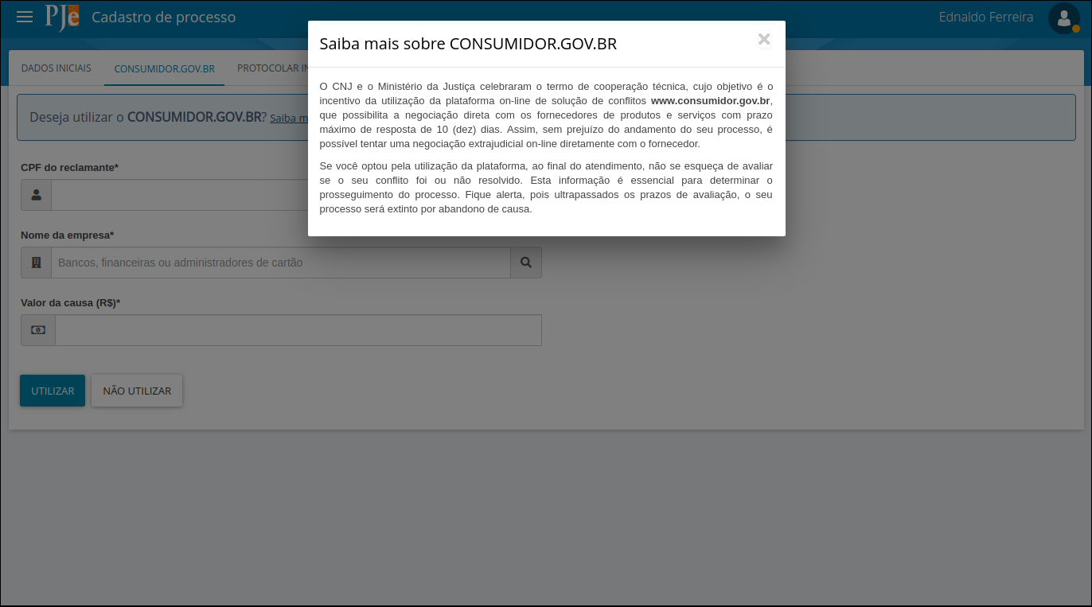
Ao clicar em “Saiba mais”, serão apresentadas algumas informações sobre essa cooperação técnica realizada entre o Ministério da Justiça e Segurança Pública e o Conselho Nacional de Justiça – CNJ.
Notes:
13

Slide 14
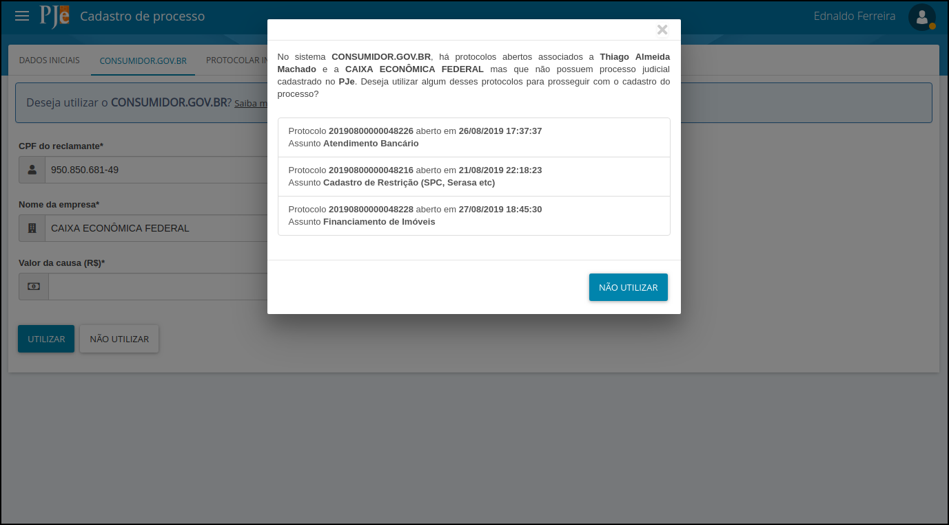
Ao informar o CPF de um consumidor que já tenha se cadastrado no Consumidor.gov.br e caso esse possua alguma reclamação em andamento na plataforma contra a empresa informada, o sistema irá apresentar uma tela com os números de protocolo dessas reclamações para que seja possível vincular um desses atendimentos ao processo que está sendo aberto. Para isso, bastar clicar no protocolo desejado.
Notes:
14

Slide 15
Caso não deseje utilizar quaisquer desses atendimentos, mas abrir um novo, basta clicar em “Não Utilizar”.
Notes:
15

Slide 16
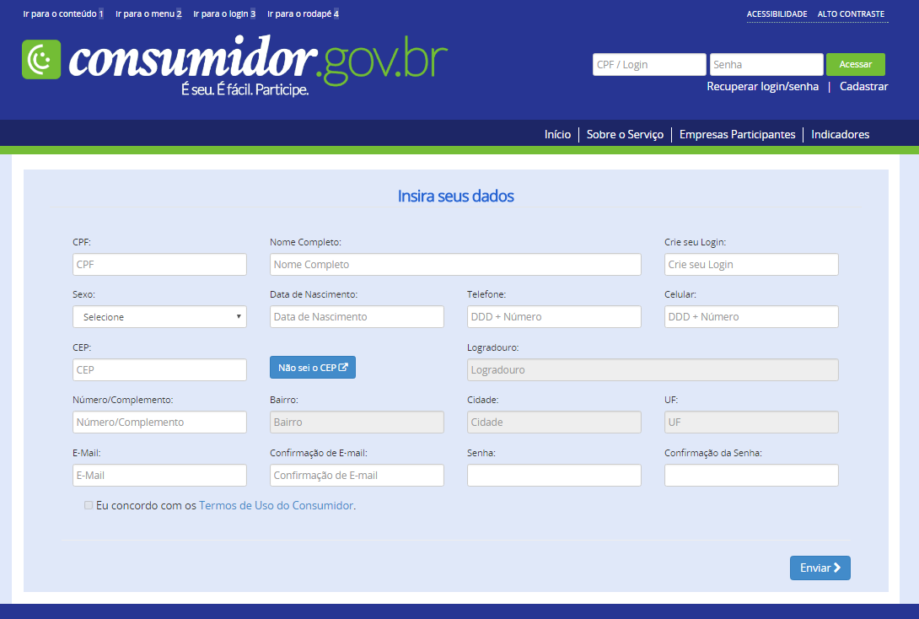
Em seguida, será apresentada a tela de cadastro do usuário para que se complemente as informações pessoais do consumidor que não tenham sido preenchidas.
16

Slide 17
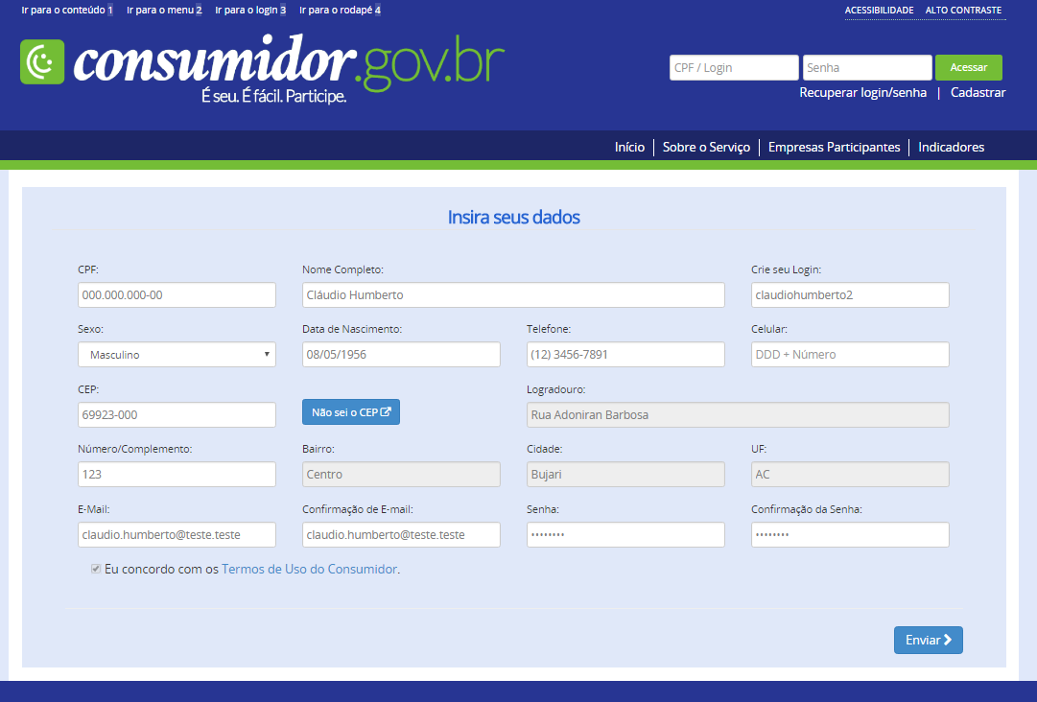
Após preencher todos os campos, leia os Termos de Uso do Consumidor para a parte e, em caso de aceitação, marque a caixa “Eu concordo com os Termos de Uso do Consumidor”. Em seguida, clique no botão Enviar.
17

Slide 18
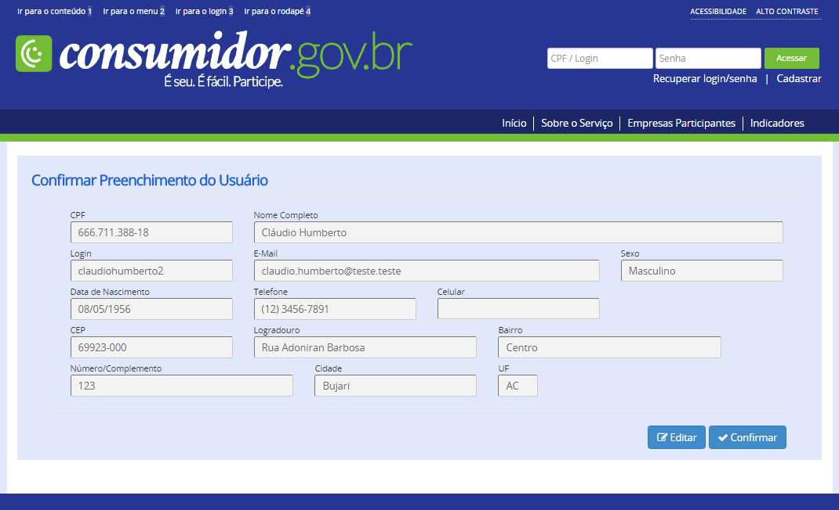
Uma tela de confirmação será exibida. Você pode Editar ou Confirmar os dados da parte.
18

Slide 19
Atenção!
Caso o consumidor já esteja cadastrado no Consumidor.gov.br, o sistema direcionará automaticamente para a tela de cadastro da reclamação, indicada no próximo slide.
Será enviado um link para cadastramento de senha para o e-mail informado pelo consumidor. O usuário de acesso à plataforma é o CPF da parte.
19

Slide 20
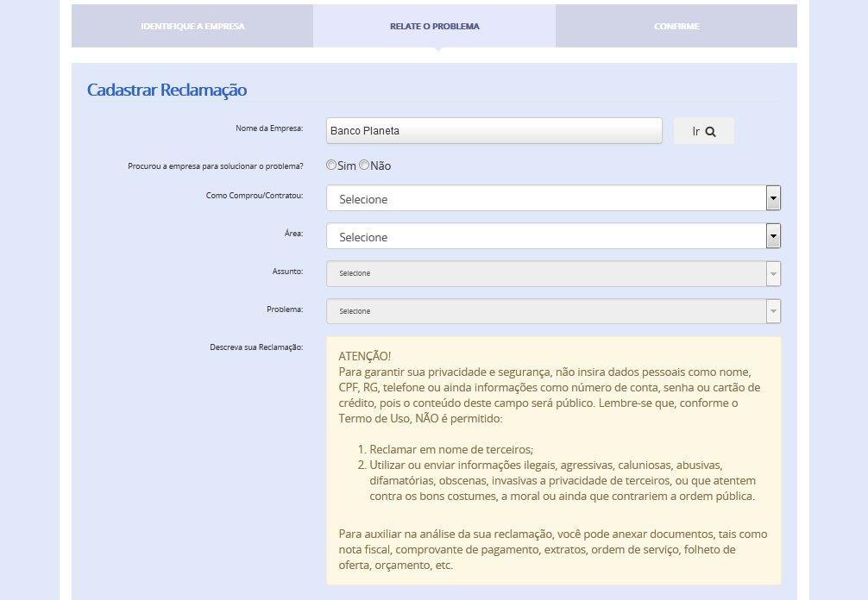
Esta é a tela de cadastro da reclamação. É necessário o preenchimento dos campos obrigatórios relacionados à reclamação.
20

Slide 21
A primeira pergunta é: Procurou a empresa para solucionar o problema? Essa informação é muito importante, pois, queremos saber se o consumidor entrou em contato com a empresa antes de registrar a reclamação no Consumidor.gov.br.
21

Slide 22
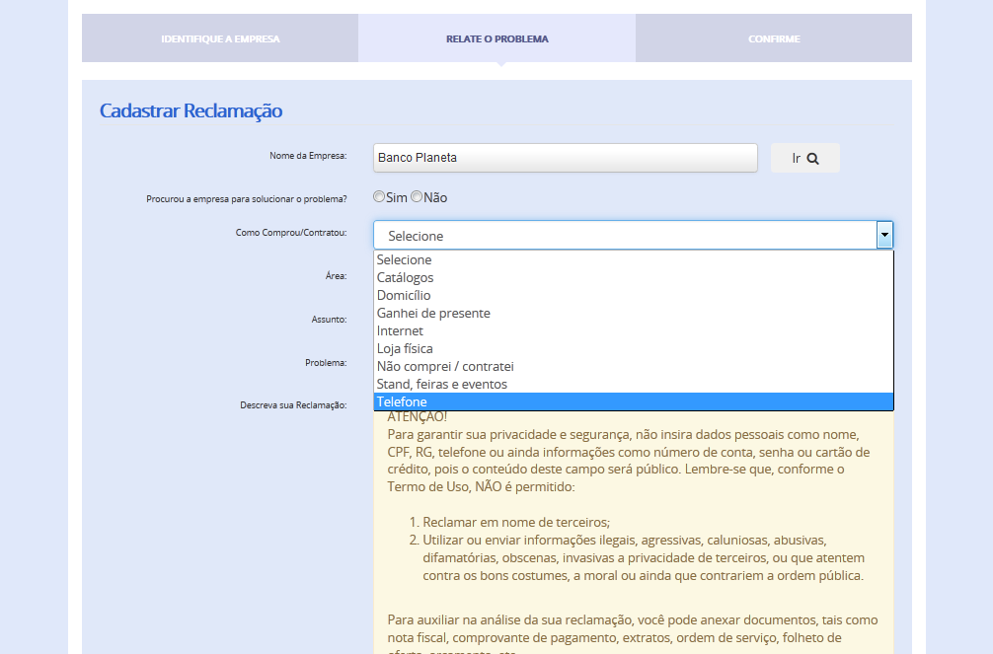
Em seguida, deve-se informar Como Comprou o produto ou Contratou o serviço reclamado com a empresa (se comprou na loja, pela internet, por telefone etc). Este campo já vem com a opção “Loja Física” marcado como padrão.
22

Slide 23
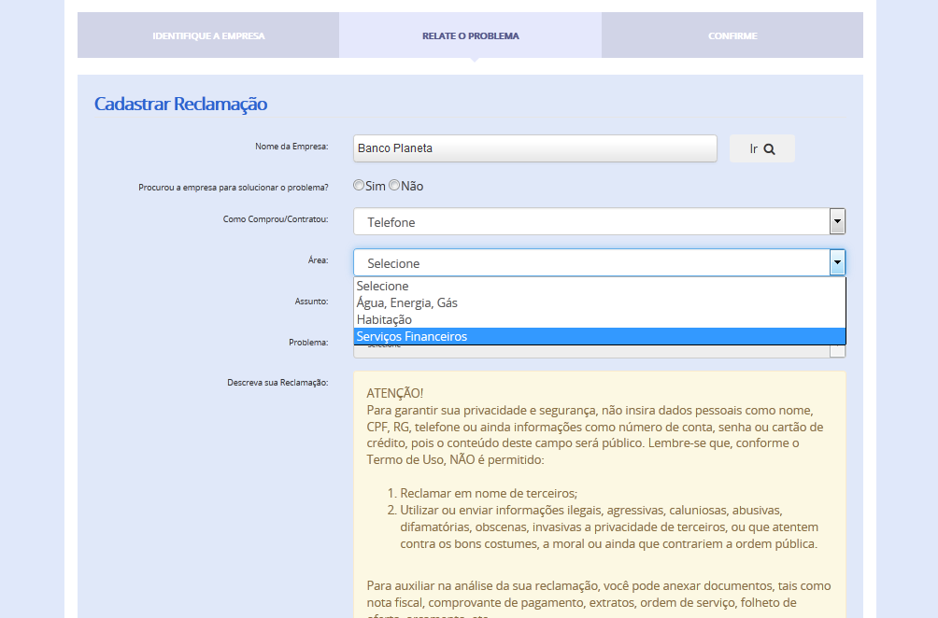
Selecione a Área relacionada à questão apresentada pela parte.
23

Slide 24
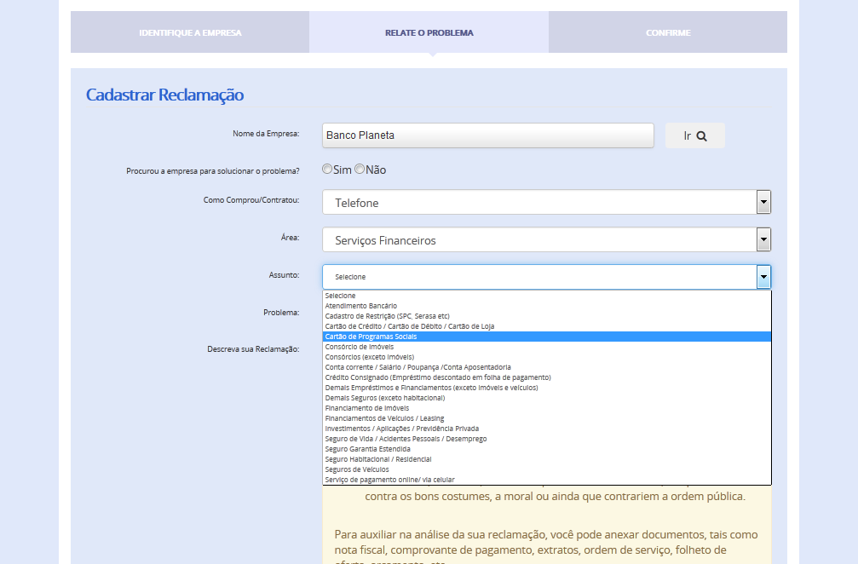
Informe o Assunto relacionado à questão apresentada pela parte.
24

Slide 25
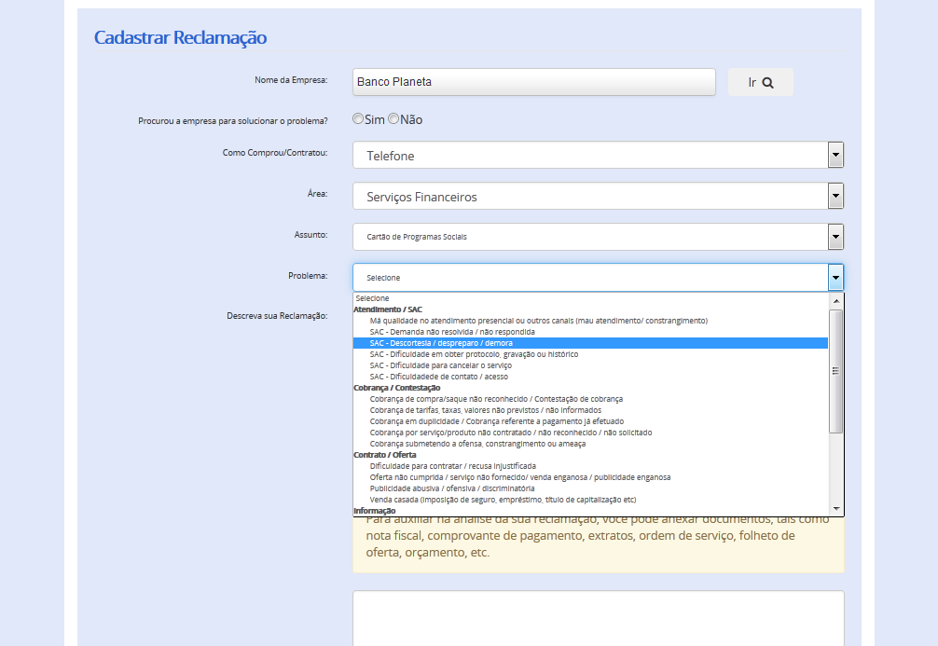
E informe o Problema, de acordo com as classificações disponíveis.
25

Slide 26
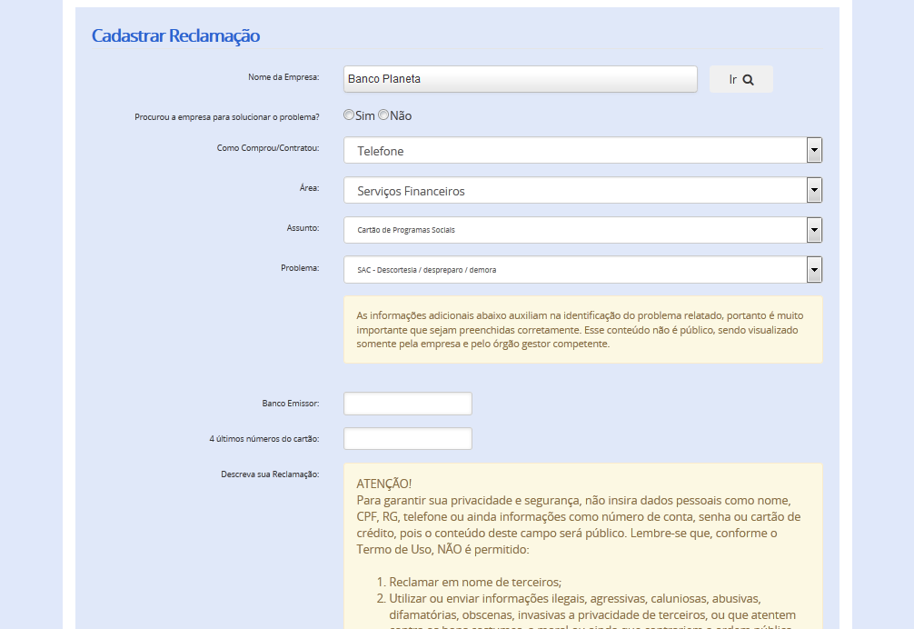
De acordo com o assunto informado, podem surgir alguns campos para que você acrescente informações importantes, que podem auxiliar na resolução da questão apresentada pela parte.
26

Slide 27
Atenção!
Os próximos passos serão o preenchimento dos campos “Relato” e “Pedido”.
É necessário preencher os campos “Relato” e “Pedido” da reclamação em primeira pessoa, relatando a experiência do próprio consumidor. Isso é importante para que não haja diferenciação da empresa no tratamento dado às reclamações geradas no Consumidor.gov.br, por intermédio do Pje, daquelas abertas diretamente na plataforma pelos consumidores.
27

Slide 28
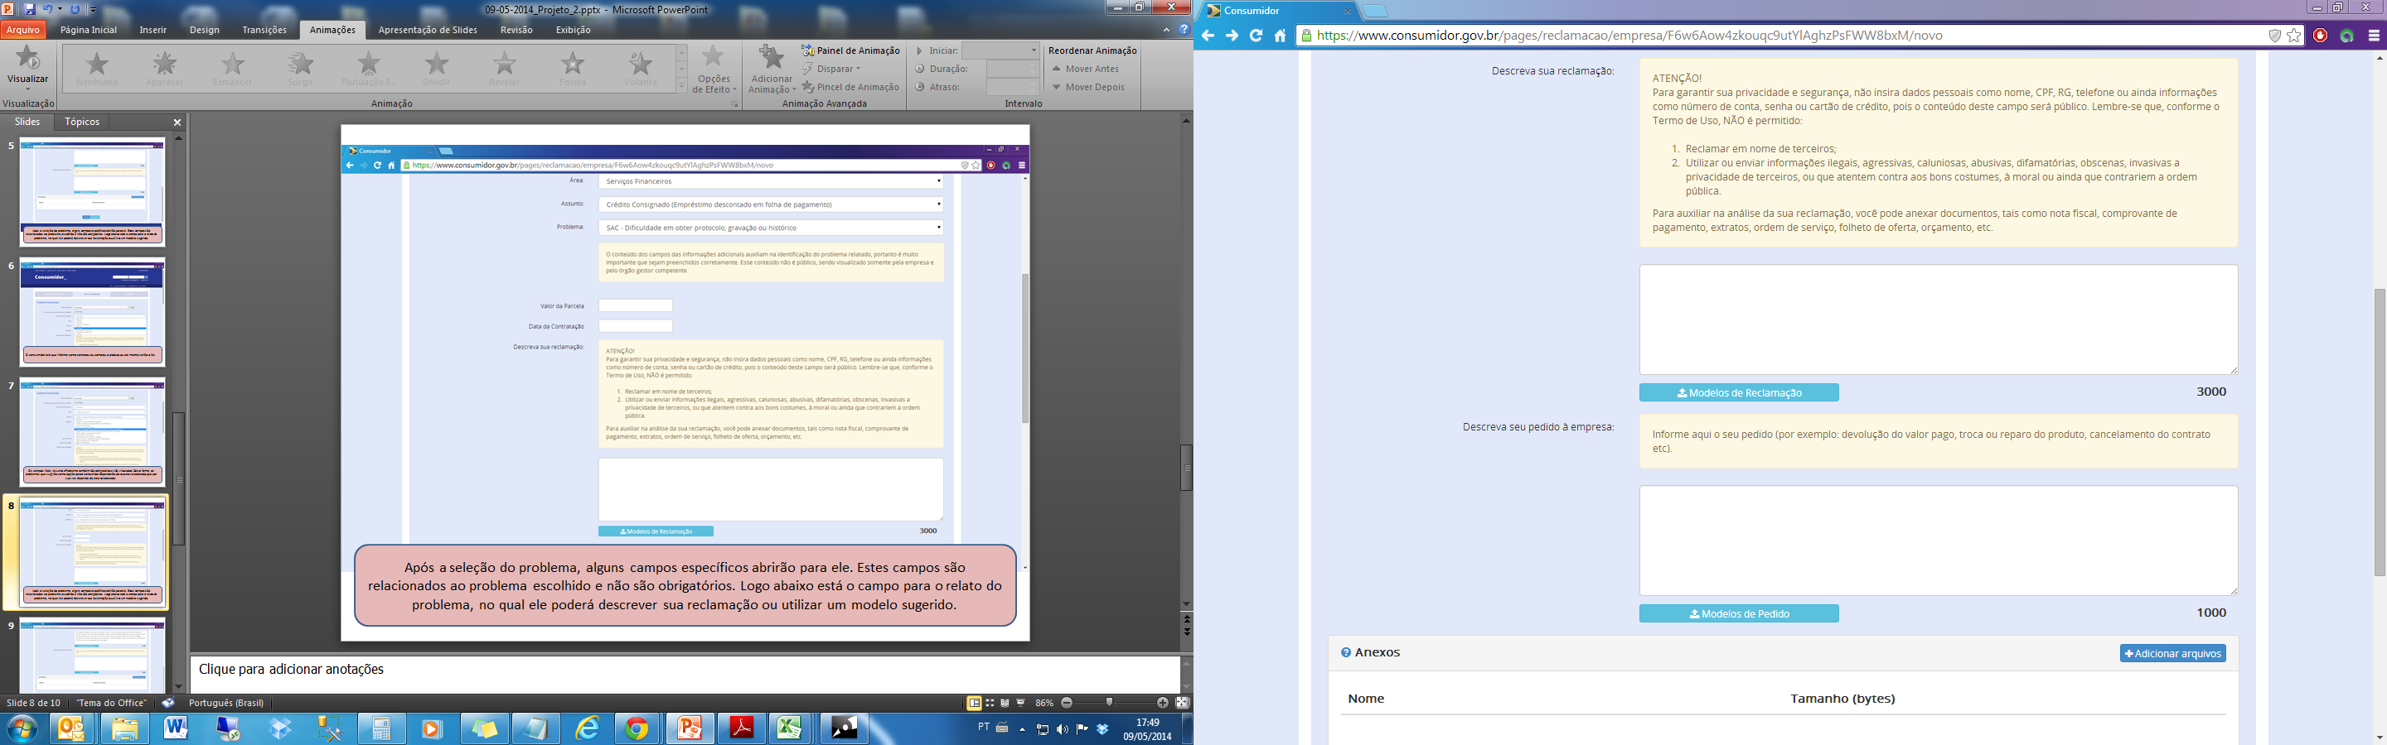
No espaço a seguir, você deve descrever a reclamação do consumidor. Este campo será público, por isso não coloque informações pessoais!
28

Slide 29
A seguir, você descreve o pedido, ou seja, o que se espera da empresa.
Este campo não é público.
29

Slide 30
Atenção!
O conteúdo do campo Descreva sua reclamação será público! Ele poderá ser exibido na aba de consulta às reclamações registradas na página do Consumidor.gov.br (Indicadores – Relato do Consumidor), portanto, não coloque informações pessoais que possam, de alguma maneira, identificá-lo.
Os demais campos não são públicos. Serão visualizados apenas pela empresa reclamada.
30

Slide 31
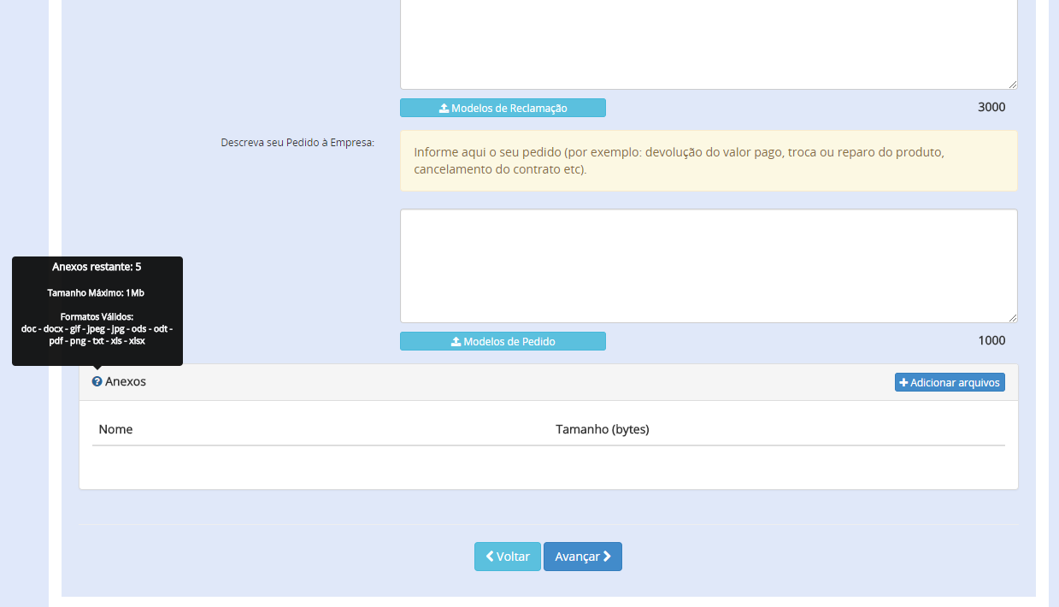
Caso tenha interesse, ainda é possível acrescentar anexos à reclamação. É possível inserir até 5 anexos de 1MB cada.
Em seguida, clique em Avançar.
31
Notes:
31

Slide 32
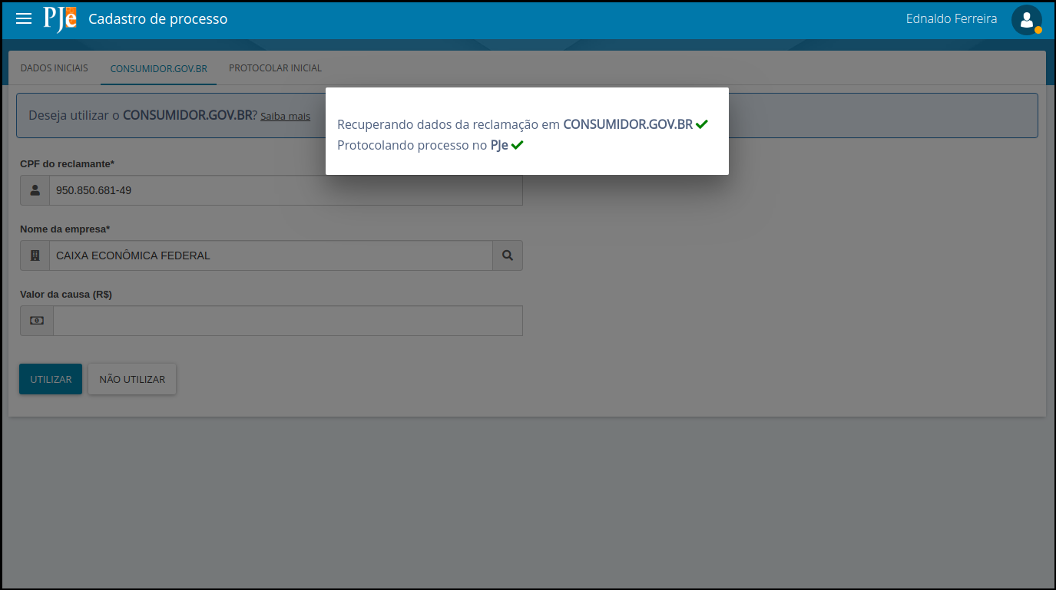
Após o registro da reclamação, será apesentada essa tela, que confirma o registro da demanda no Consumidor.gov.br e a protocolização do processo no PJe.
32

Slide 33
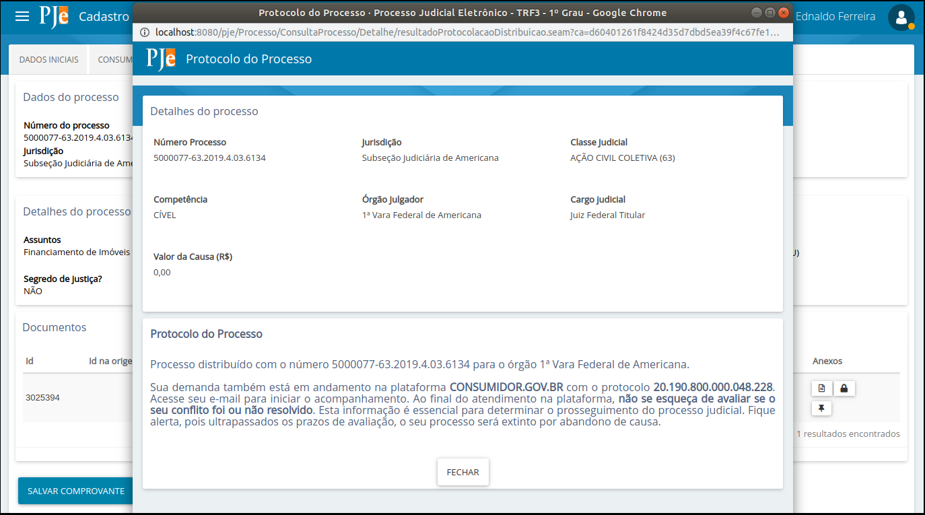
Por fim, será apresentado o protocolo do processo já com as informações que foram inseridas no Consumidor.gov.br. A partir de então, o atermador deverá seguir o fluxo convencional do PJe.
33

Slide 34
Obrigada!
34

